Slide 1



第四章 信号处理基础
第二节 信号的线性系统处理

Slide 2

大纲
时域法分析
线性时不变因果系统
线性时不变系统的单位冲激响应
线性时不变系统的时域分析
频域法分析
频率响应
无失真传输
理想低通滤波器
复频域分析
微分方程的复频域求解
传递函数

Slide 3
一、时域分析法
线性时不变因果系统
线性时不变系统的单位冲激响应
线性时不变系统的时域分析
（一）线性时不变因果系统
线性时不变动态系统表示方法
线性时不变动态系统的输出

Slide 4
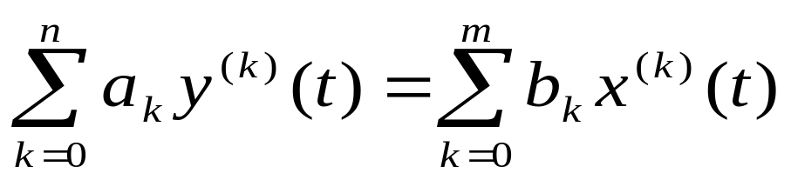
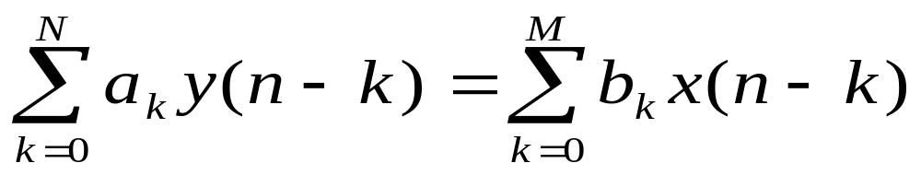
1、线性时不变动态系统表示方法
对于连续系统，由线性常系数微分方程描述：
对于离散系统，由线性常系数差分方程描述：

Slide 5
2、线性时不变动态系统的输出
起始松驰 ：
  如果系统输出的初始条件为零，即
或
通常叫做“起始松驰”。
零输入响应：
  没有外加激励信号的作用，只有起始状态（起始时刻系统储能）所产生的响应。相当于本次输入为零, 系统仍有的输出，称之为“零输入响应”。

Slide 6
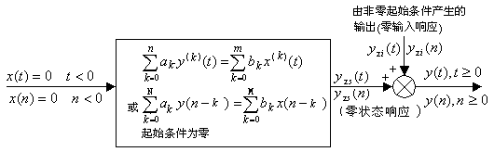
零状态响应 ：
  系统在“起始松驰”(即零初始条件)情况下，系统对本次输入激励的响应，称之为“零状态响应”。
系统响应表达式 ：
  系统响应＝零输入响应＋零状态响应

Slide 7
（二）线性时不变系统的单位冲激响应
1、线性时不变系统的单位冲激响应的定义
  系统在零初始条件下，对单位样值信号δ(n)的响应，记为h(n)。
  系统在零初始条件下对激励为单位冲激函数δ(t)所产生的响应，记为h(t).

Slide 8
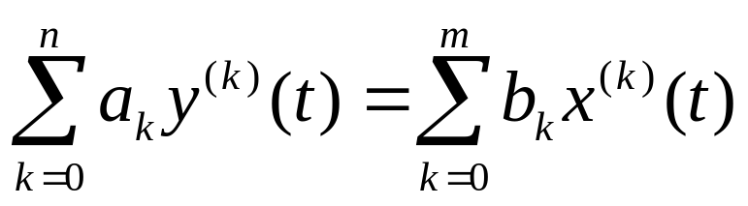
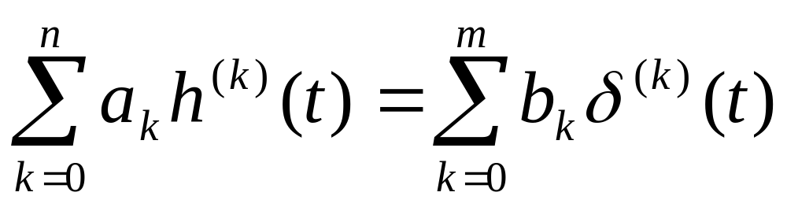
2、线性时不变连续系统的单位冲激响应
（1）表达式
  对于线性时不变连续系统
y(t)=h(t)
x(t)=δ(t)

Slide 9
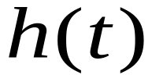
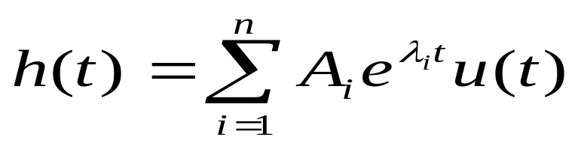


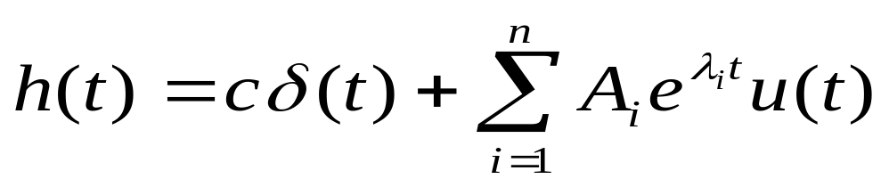


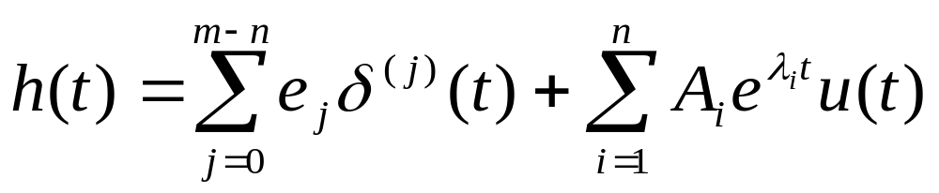
（2） 的特点：
  应具有齐次微分方程解的基本形式
  根据方程两边函数项匹配的原则， 为:
    时， 具有形式:
    时， 具有形式：
齐次方程n个不同的单特征根
    时， 具有形式：

Slide 10
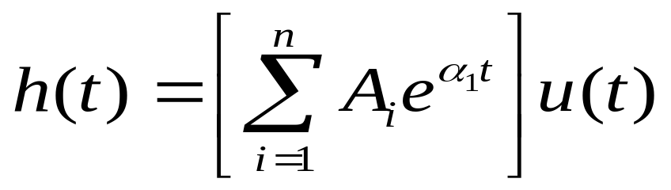
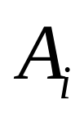
（3）求 的经典方法和步骤
列系统微分方程
求微分方程的特征根
得齐次解
求各阶导数
代入微分方程
两边奇异函数的系数平衡，可求出系数

Slide 11
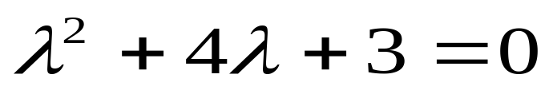
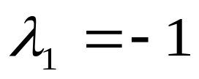
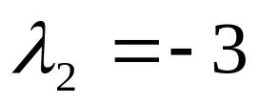
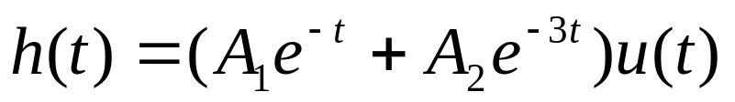

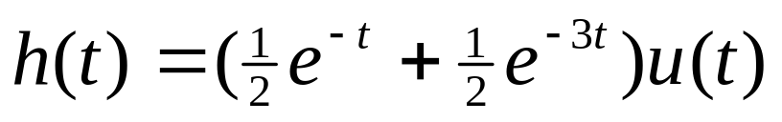
例 2 试求如下微分方程所描述的系统的单位冲激响应。
解：首先系统对应的特征方程为
求得其两个特征根分别为：
h(t)应具有如下形式 :
将其代入原方程 ：
根据 h(t) 可以求解出 h’(t) 和 h”(t) 的形式，代入上式
方程两边各奇异函数项系数相等，有

Slide 12
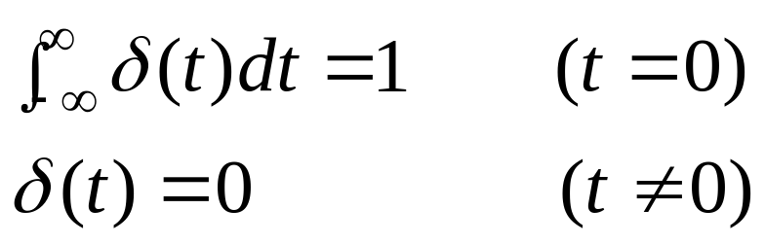


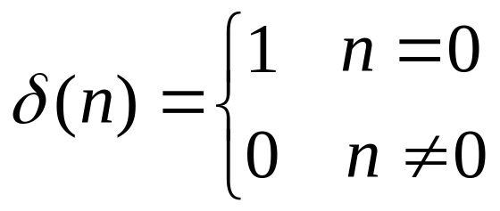

3、线性时不变离散系统的单位样值响应
(1) δ(t)和δ(n)的区别
δ(t)的定义
δ(n) 的定义

Slide 13
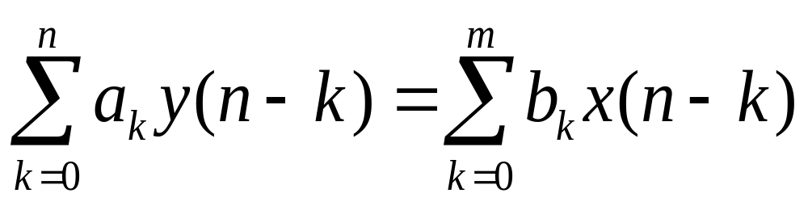
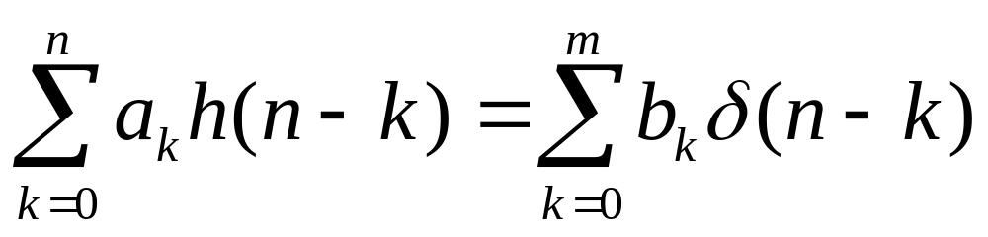
（2）表达式
  对于线性时不变离散系统
y(n)=h(n)
x(n)=δ(n)

Slide 14
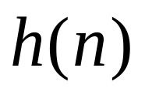
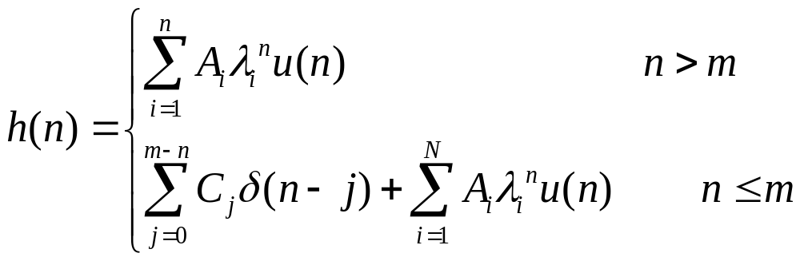
（3） 的特点：

Slide 15
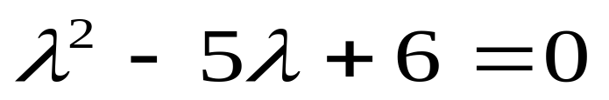
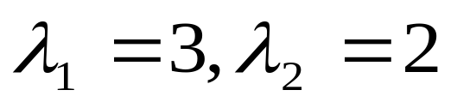

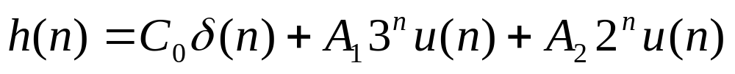
例3 线性时不变因果离散系统的差分方程为
试求出该系统的单位样值响应。
解：系统的特征方程为：
求得两个特征根分别为：
为：
满足方程：
分别求出h(n-1),h(n-2)代入上式

Slide 16
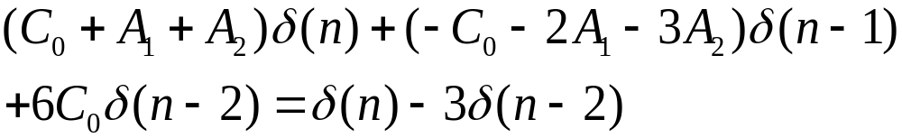
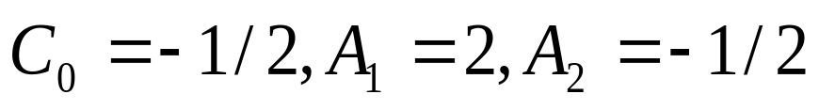
等式两边对应项系数相等
系统的单位样值响应为

Slide 17
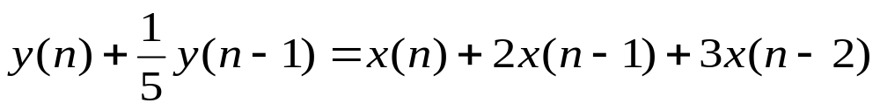

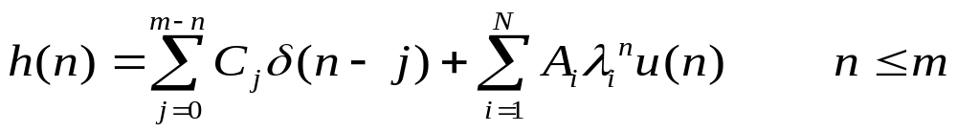
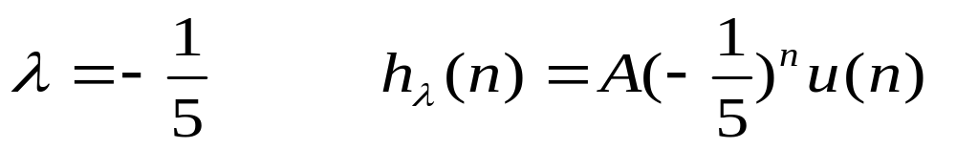
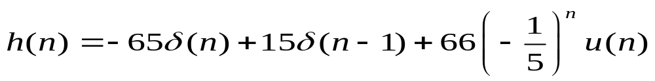
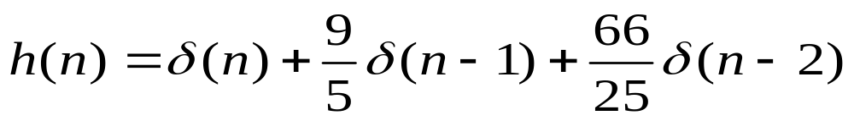
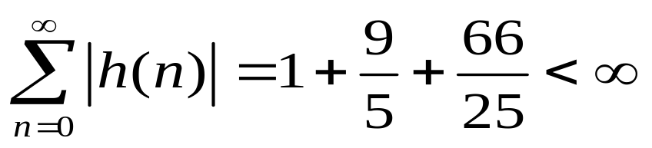
例4
（1）求系统单位样值响应 （2）判断系统稳定性
解：
稳定系统

Slide 18

线性时不变系统时域分析的基本思想：
任意连续时间信号可以分解为一系列冲激函数之和，如果已知线性时不变系统的单位冲激响应 ，利用线性时不变系统的线性和时不变性，就能确定出系统对任意信号的响应。

Slide 19
（三）线性时不变系统的时域分析
卷积积分
卷积和
卷积的性质

Slide 20
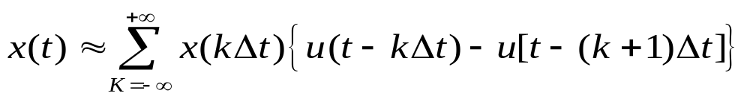
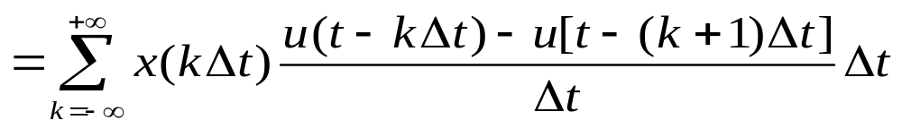
1、卷积积分
任意信号均可分解成冲激函数之和（复习）
任意信号x(t)可近似用一系列等宽度的矩形脉冲之和表示

Slide 21
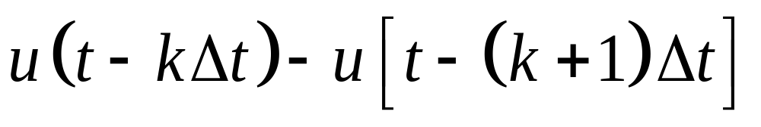
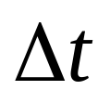
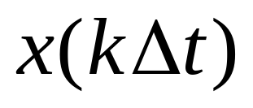

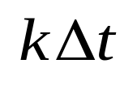
任意信号均可分解成冲激函数之和

Slide 22
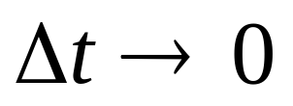
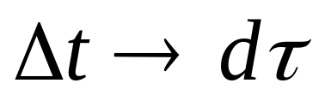
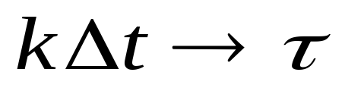
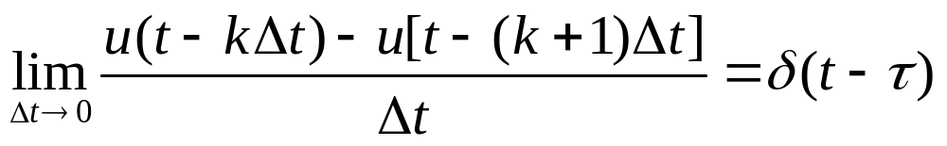
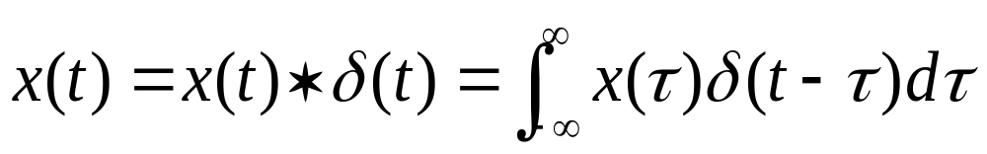
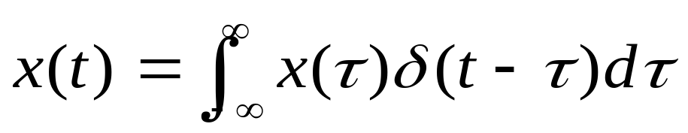
任意信号均可分解成冲激函数之和
当 的极限情况下
而
有

Slide 23
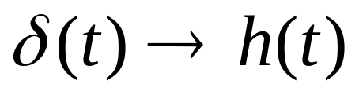
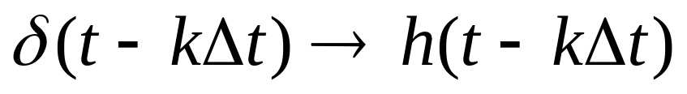
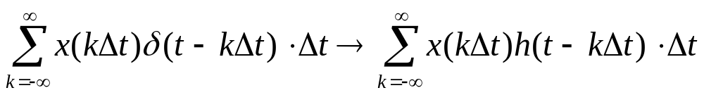
如果线性时不变连续系统的单位冲激响应为h(t) ，则
系统的时不变性
系统的齐次性
系统的叠加性
Δt → 0， kΔt→т， Δt→dт

Slide 24
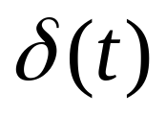
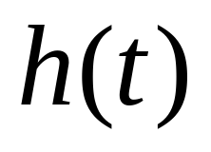




连续系统的时域特征
以单位冲激信号 作为激励时，系统产生的零状态响应，记作 。
任意时域信号x(t)激励时系统的响应

Slide 25


2、卷积和
任一离散时间信号x(n)，都可以表示为单位脉冲序列δ(n)的移位、加权和，即
线性时不变离散系统的特性

Slide 26






离散系统的时域特征
以单位冲激信号δ(n)作为激励时，系统产生的零状态响应，记作 h(n)。
任意时域信号x(n)激励时系统的响应

Slide 27
3、卷积的性质
交换律
分配律
结合律
卷积的微分（差分）
卷积的积分（累加）
冲激函数与阶跃函数的卷积

Slide 28



（1）交换律
表明在线性时不变系统中，对于输出而言，输入信号和系统的单位冲激响应的作用可以互换

Slide 29

（2）分配律
表明并联的线性时不变系统对输入的响应等于组成并联系统的各子系统对输入的响应之和

Slide 30

（3）结合律
表明各个串联的子系统的连接次序可以调换；从信号处理的角度看，如果一个信号逐个地经过多个线性时不变子系统处理，各个子系统对信号的处理次序不影响处理结果。

Slide 31


（4）卷积的微分（差分）

Slide 32



（5）卷积的积分（累加）

Slide 33














（6）冲激函数与阶跃函数的卷积

Slide 34
二、频域法分析
频率响应
无失真传输
理想低通滤波器

Slide 35




1、频率响应
考察单位冲激响应为h(t)的线性时不变系统对复指数信号 的响应
线性时不变系统对复指数信号的响应仍是一个同频率的复指数信号，只是其幅值和相位发生了改变，而其改变由频率响应函数H(ω)决定。

Slide 36









对于任意信号 x(t)
利用系统的齐次性和叠加性
使输入信号的某些频率分量得到增强，某些频率分量被削弱或保持不变，具有滤波的特性
FT反变换
信号的改变
从两方面进行
FT时域
卷积定理
系统的幅频特性
系统的相频特性

Slide 37

线性时不变系统的时域、频域对应关系

Slide 38






[例1]已知描述某系统的微分方程为
求系统对输入信号 的响应。
解：对方程两边取傅立叶变换，得
系统的频率特性函数
对x(t)取傅立叶变换
系统响应y(t)的傅立叶变换为
对Y(ω)取傅立叶反变换

Slide 39
2、无失真传输
信号无失真传输是实现信息可靠传送与交换的基本条件，它要求信号通过系统后，在时域上保持原来信号随时间变化的规律，即信号的波形不变，而只能是幅度上对原信号按比例地放大或缩小，或者在时间上有一固定的延迟。

Slide 40




设原信号为x(t)， 其频谱为X(ω)，经无失真传输后，输出信号y(t)应为
无失真传输系统的频率特性函数为
其幅频特性和相频特性分别为
线性相位

Slide 41











信号幅度不失真
信号放大、时延，波形不失真
线性相位，波形不失真

Slide 42


无失真传输的频域条件：
仅是理想条件，但在实际中任何带有信息的物理信号都是带限信号，为实现无失真传输，只要在信号占据的频率范围内，系统的频率特性满足无失真传输条件即可
系统的幅频特性是一个与频率无关的常数，即在全部频带内，系统都具有恒定的放大倍数
系统的相频特性与频率成线性关系。且信号通过系统的延迟时间t₀就是系统相频特性 斜率的负值，即

Slide 43

例：下图是示波器的探头衰减器电路，求被测信号通过衰减器实现无失真传输必须满足的条件。

Slide 44






解：可求得衰减器的频率特性函数为
若要使H（ω）满足无失真传输条件，只有

Slide 45







3、理想低通滤波器
ωc称为滤波器的截止频率
称为滤波器的通带
称为滤波器的阻带

Slide 46








理想低通滤波器的冲激响应

Slide 47




例3 求信号x(t)=Sa(t)cos(2t) 通过理想低通滤波器（设通带内的放大倍数为k）后的输出响应。
解：求输入信号的傅立叶变换
x(t)=Sa(t)cos(2t)
频域卷积定理
滤波器频率响应函数
滤波器输出信号的频谱为

Slide 48







×
＝
kπ/2
k
-3
-2
-1
-1
0
1
0
1
2
3
0
根据以上图示，分三种情况讨论Y(ω)
(1)
-3
-2
-1
1
2
0
3

Slide 49


输入信号的频带完全被包含在低通滤波器的通带内，有
输出信号为输入信号的t₀延时的k倍。

Slide 50


(2)
输入信号频带完全落在低通滤波器的通带外,则有
系统无输出
-3
-2
0
1
2
3
-1
0

Slide 51





（3）
输入信号的频带部分落在低通滤波器通带内
-1
0
1
-3
-1
0
1
2
3
-2
把不考虑放大及时延的Y(ω)看成是Y₁(ω)

Slide 52











频域卷积定理：

Slide 53






由Y₁(ω)推导Y(ω)
利用傅立叶变换的时移特性

Slide 54
主要内容
三、复频域分析
复频域分析的研究意义
微分方程的复频域求解
传递函数

Slide 55
1、复频域分析的研究意义
在s域中讨论系统对输入信号的响应及其特性就是复频域分析法。信号在频域中有非常明确的物理意义，在复频域中其物理意义不清晰。但是作为一种分析方法，它比频域法更方便、更有效：
    更方便地求取系统对输入信号的响应（求解微分方程）
    更有效地研究既定系统的特性
    方便地实行系统的综合和设计

Slide 56



2、微分方程的复频域求解
设线性时不变系统为
式中，x(t)为t=0时接入的因果输入信号，y(t)为系统的输出信号。设x(t)接入前，系统不处于静止状态，即系统具有非零初始条件:

Slide 57




根据单边拉普拉斯变换及其时域微分性质
由于x(t)是t=0时接入的因果信号，得
将系统两边取拉普拉斯变换,得

Slide 58






s的有理函数与输入信号的拉普拉斯变换X(s) 相乘,表示系统在“起始松弛”情况下对激励的响应。这一项为系统零状态响应 的拉普拉斯变换
s的有理函数,与输入的拉普拉斯变换无关,仅取决于输出及其各阶导数的初始值。这一项表示系统在本次输入为零时仍有的输出，即零输入响应 的拉普拉斯变换

Slide 59




两边取拉普拉斯反变换,得
利用复频域分析法，能方便地求取系统的零输入响应、零状态响应以及全响应，这是时域法、频域法都难以做到的。

Slide 60


例1：线性时不变系统
的初始状态为 ，求在输入信号
的作用下,系统的零输入响应、零状 态响应和全响应。

Slide 61

解： 对方程取单边拉普拉斯变换，有
整理结果
代入初始条件

Slide 62






Slide 63


3、传递函数
如果仅考虑零状态响应，即认为系统在零初始条件下对输入激励的响应，则
在零初始条件下,系统输出的拉普拉斯变换与输入的拉普拉斯变换之比为系统的传递函数,记为H(s)，即
是s的有理分式，它只与描述系统的微分方程的结构及系数a_{i}、b_{j}有关

Slide 64

由于系统的传递函数较易获得，往往通过对H(s)的反变换求系统的单位冲激响应，也可以由
求系统的频率特性函数，给系统分析带来方便。
除此之外，传递函数在系统理论中占有十分重要的地位，它的零、极点的分布与系统的稳定性、瞬态响应都有明确的对应关系，在反馈控制系统的分析和综合中更是重要的工具。

Slide 65



[例2] 求下述线性时不变系统的单位冲激响应
解：设系统的初始条件为零，对微分方程取拉普拉斯变换，得
利用频移性质
系统的单位冲激响应

Slide 66







[例3] 已知线性时不变系统对 的零状态 响应为
试求该系统的单位冲激响应并写出描述该系统的微分方程.
解:

Slide 67

求反变换，并注意到系统的初始条件为零，得

